Slide 1

Мир профессий в робототехнике
Черезова ульяна 8а

Slide 2
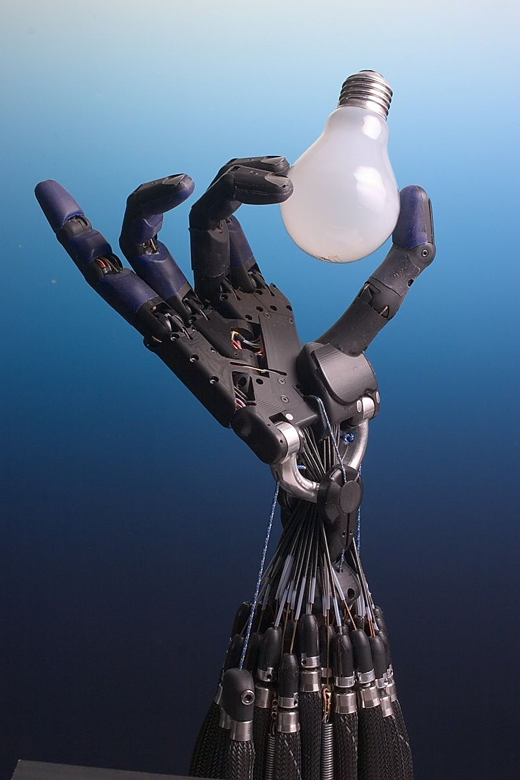
Задачи проекта
Что такое робототехника
Профессии в робототехнике
Востребованность профессий

Slide 3
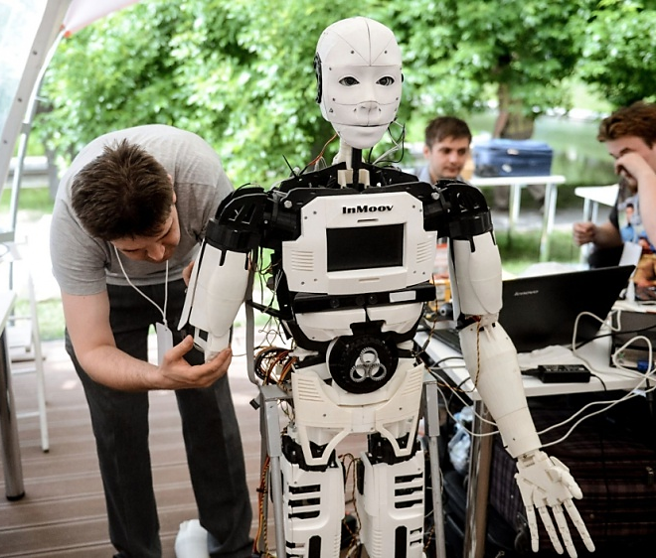
Робототехника это
Робототехника - прикладная наука, занимающаяся разработкой автоматизированных технических систем и являющаяся важнейшей технической основой развития производства

Slide 4
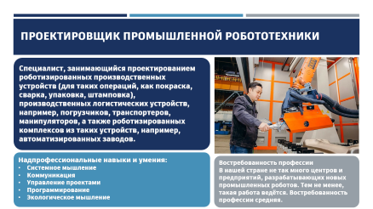
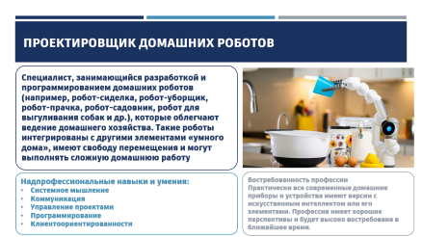
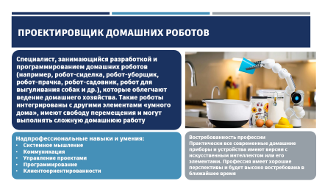
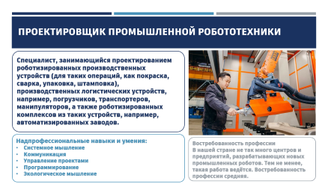
Профессии в робототехнике
Проектировщик промышленной робототехники
Проектировщик домашних роботов

Slide 5
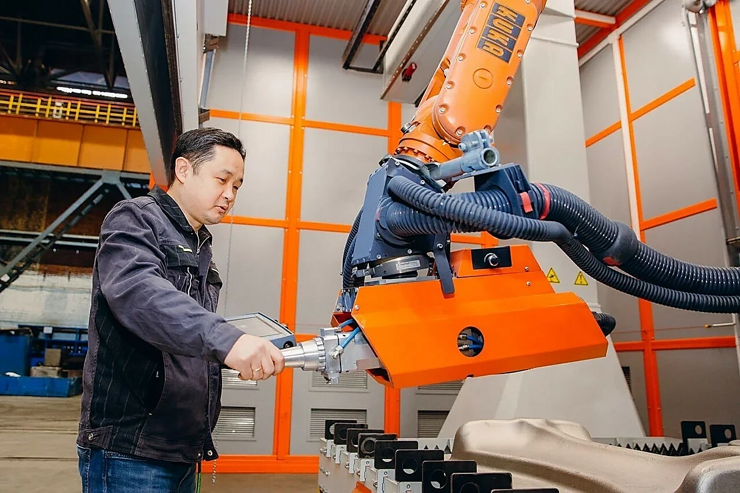
Проектировщик промышленной робототехники
Специалист, занимающийся проектированием роботизированных производственных устройств (для таких операций, как покраска, сварка, упаковка, штамповка), производственных логистических устройств, например, погрузчиков, транспортеров, манипуляторов, а также роботизированных комплексов из таких устройств, например, автоматизированных заводов.
Надпрофессиональные навыки и умения:
Системное мышление
Коммуникация
Управление проектами
Программирование
Экологическое мышление
Востребованность профессии
В нашей стране не так много центров и предприятий, разрабатывающих новых промышленных роботов. Тем не менее, такая работа ведётся. Востребованность профессии средняя.

Slide 6

Проектировщик домашних роботов
Cпециалист, занимающийся разработкой и программированием домашних роботов (например, робот-сиделка, робот-уборщик, робот-прачка, робот-садовник, робот для выгуливания собак и др.), которые облегчают ведение домашнего хозяйства. Такие роботы интегрированы с другими элементами «умного дома», имеют свободу перемещения и могут выполнять сложную домашнюю работу
Надпрофессиональные навыки и умения:
Системное мышление
Коммуникация
Управление проектами
Программирование
Клиентоориентированности
Востребованность профессии
Практически все современные домашние приборы и устройства имеют версии с искусственным интеллектом или его элементами. Профессия имеет хорошие перспективы и будет высоко востребована в ближайшее время

Slide 7
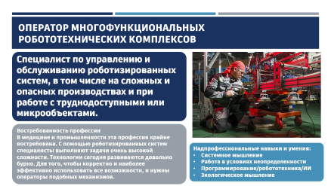
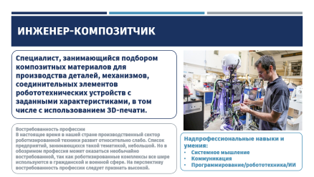
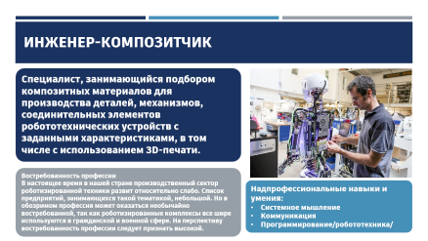
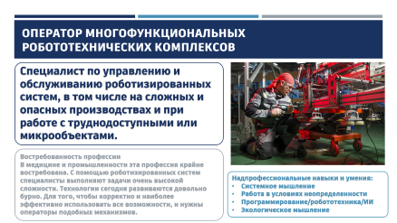
Профессии в робототехнике
Оператор многофункциональных робототехнических комплексов
Инженер-композитчик

Slide 8
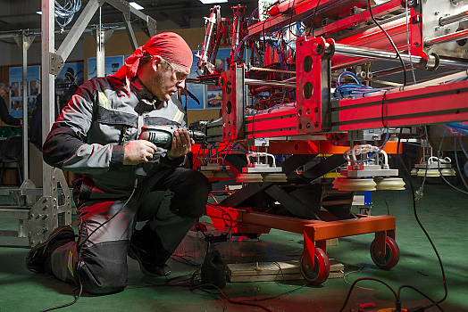
Оператор многофункциональных робототехнических комплексов
Специалист по управлению и обслуживанию роботизированных систем, в том числе на сложных и опасных производствах и при работе с труднодоступными или микрообъектами.
Востребованность профессии
В медицине и промышленности эта профессия крайне востребована. С помощью роботизированных систем специалисты выполняют задачи очень высокой сложности. Технологии сегодня развиваются довольно бурно. Для того, чтобы корректно и наиболее эффективно использовать все возможности, и нужны операторы подобных механизмов.
Надпрофессиональные навыки и умения:
Системное мышление
Работа в условиях неопределенности
Программирование/робототехника/ИИ
Экологическое мышление

Slide 9
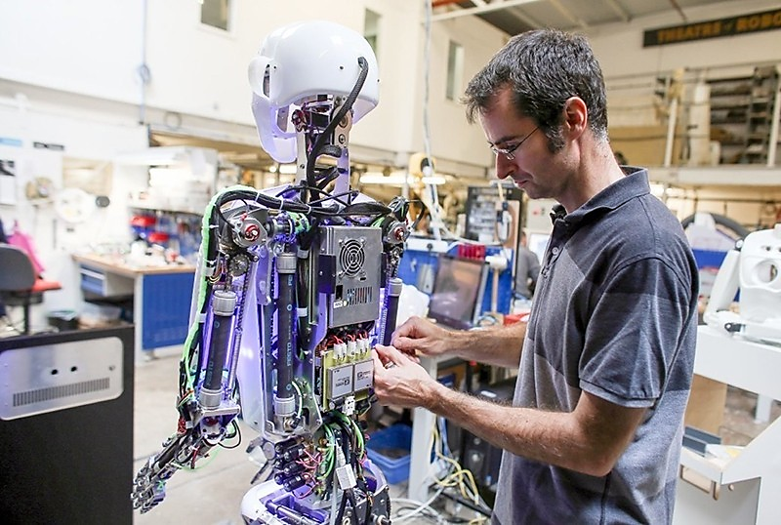
Инженер-композитчик
Специалист, занимающийся подбором композитных материалов для производства деталей, механизмов, соединительных элементов робототехнических устройств с заданными характеристиками, в том числе с использованием 3D-печати.
Востребованность профессии
В настоящее время в нашей стране производственный сектор роботизированной техники развит относительно слабо. Список предприятий, занимающихся такой тематикой, небольшой. Но в обозримом профессия может оказаться необычайно востребованной, так как роботизированные комплексы все шире используются в гражданской и военной сфере. На перспективу востребованность профессии следует признать высокой.
Надпрофессиональные навыки и умения:
Системное мышление
Коммуникация
Программирование/робототехника/ИИ

Slide 10
Спасибо
за
Внимание

